Slide 1
«Зимние забавы»
Старшая логопедическая группа «Почемучки»
Подготовила: учитель-логопед
Тричева М.В.
МКДОУ Бобровский детский сад № 1 ОВ

Slide 2
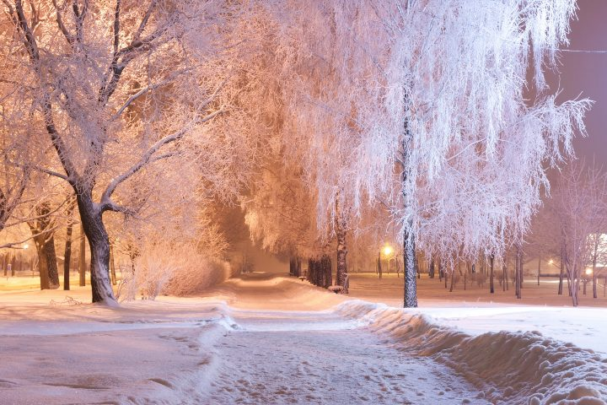
«Запорошила дорожки, разукрасила окошки.
Радость детям подарила и на санках прокатила».
О каком времени года эта загадка?

Slide 4
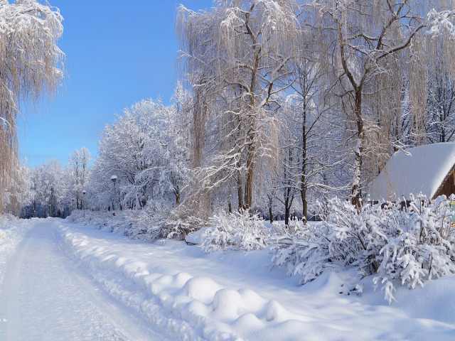
Скажите, какая погода может быть зимой?
«Назови ласково».

Slide 5
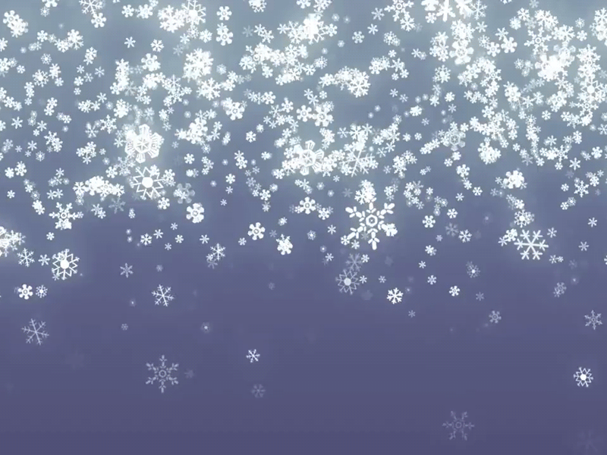
«Подул зимний ветерок, полетел снежок.
Снег, снег, белый снег, засыпает он вас всех».
Дыхательные упражнения.

Slide 6
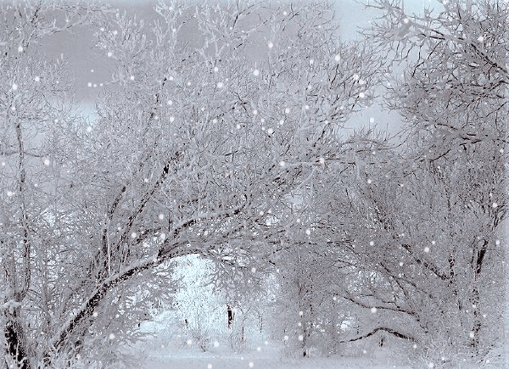
Игра «Доскажи словечко»
«Тихо, тихо, как во сне, Падает на землю ... (Снег.)
С неба всё скользят пушинки — Серебристые ... (Снежинки.)
На дорожки, на лужок Всё снижается ... (Снежок.)
Вот веселье для ребят — Всё сильнее ... (Снегопад.)
Все бегут вперегонки, Все хотят играть в ... (Снежки.)
Словно в белый пуховик Нарядился ... (Снеговик.)
Рядом снежная фигурка — Эта девочка — ... (Снегурка.)
На снегу-то, посмотри — С красной грудкой ... (Снегири.)
Словно в сказке, как во сне, Землю всю украсил ... (Снег.)»

Slide 7
Физминутка «Снегири»
Зарумянились кустарники - дети пощипывают щеки
Не от утренней зари.
Это красные фонарики - показывают "фонарики"
Засветили снегири.
Чистят перышки пунцовые,- чистят перышки.
Воду пьют из родника.- пьют воду.
Переливы бубенцовые – крутят раскрытыми ладонями.
Нам слышны издалека! - хлопают в ладоши

Slide 8
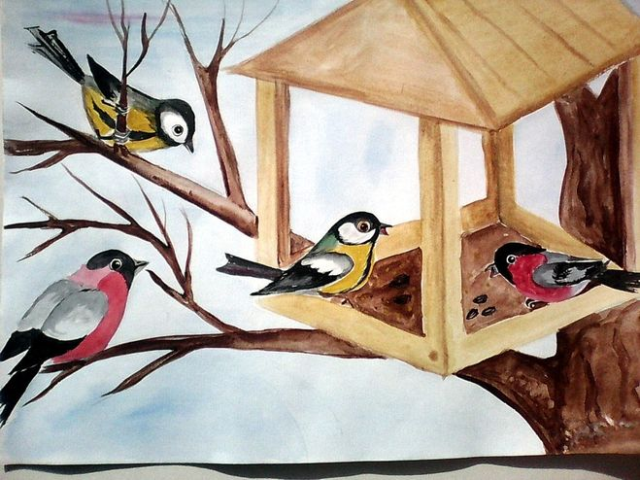

Slide 9
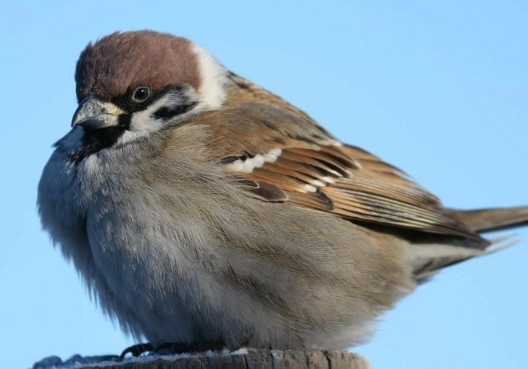
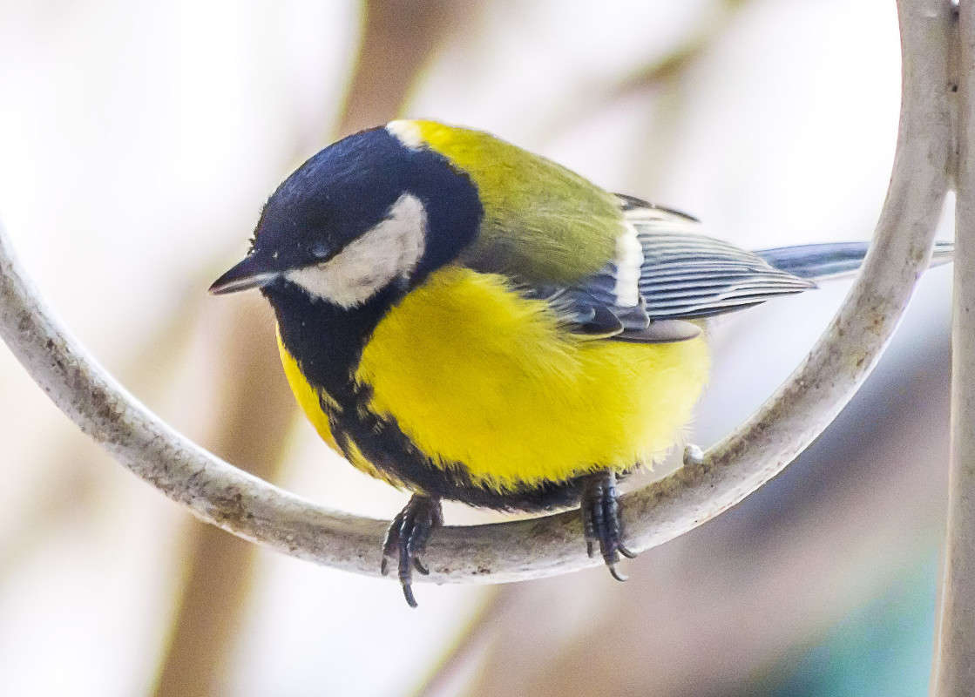
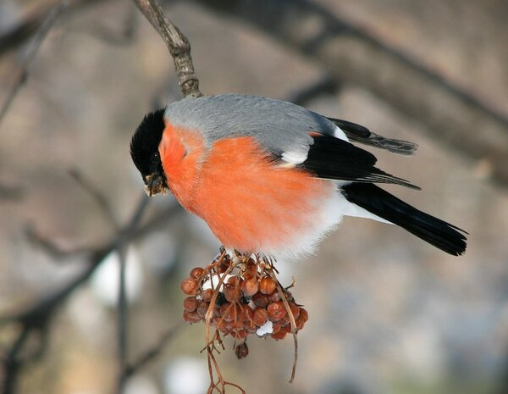
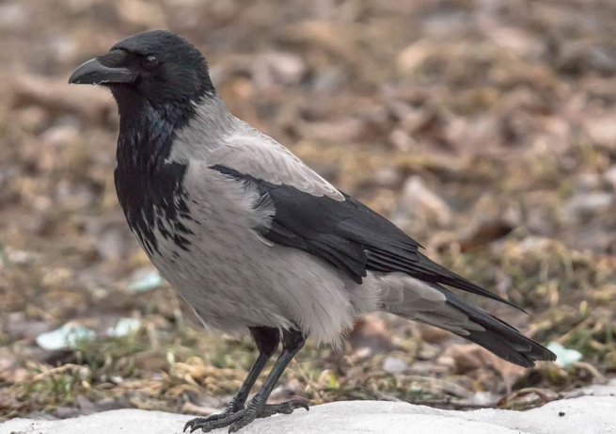
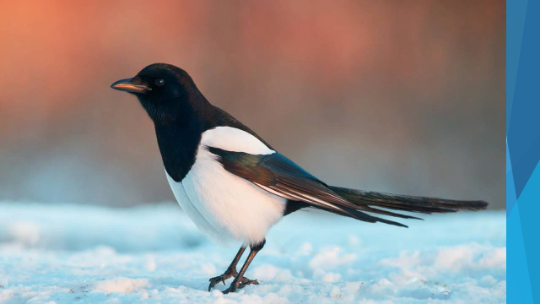
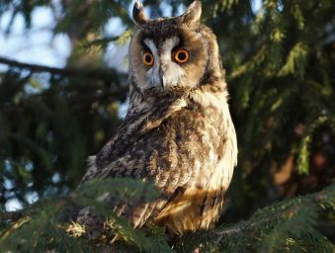
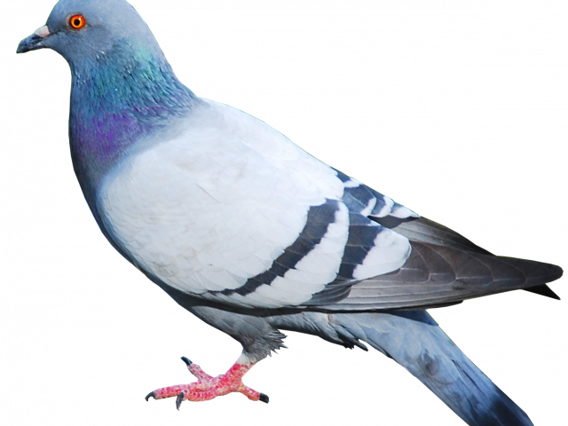

Slide 10
Мои новые дружки и блестящи, и легки,
И на льду со мной резвятся, и мороза не боятся.

Slide 11
Две новые кленовые подошвы двухметровые: На них поставил две ноги – и по большим снегам беги

Slide 12
Ой, насыпало снежка! Вывожу коня-дружка.
За верёвочку-узду через двор коня веду,
С горки вниз на нем лечу, а назад его тащу.

Slide 13
Меня не растили – из снега слепили.
Вместо носа ловко вставили морковку.
Глазки – угольки, ручки – сучки.
Холодный большой. Кто я такой?

Slide 14
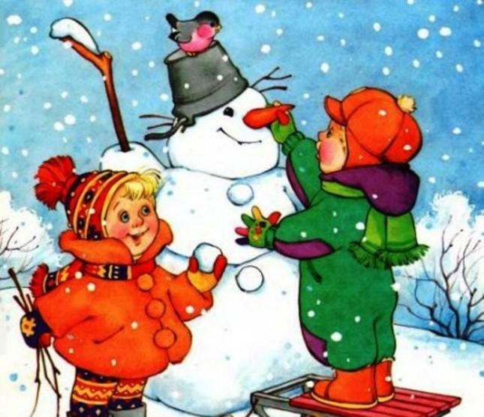

Slide 15
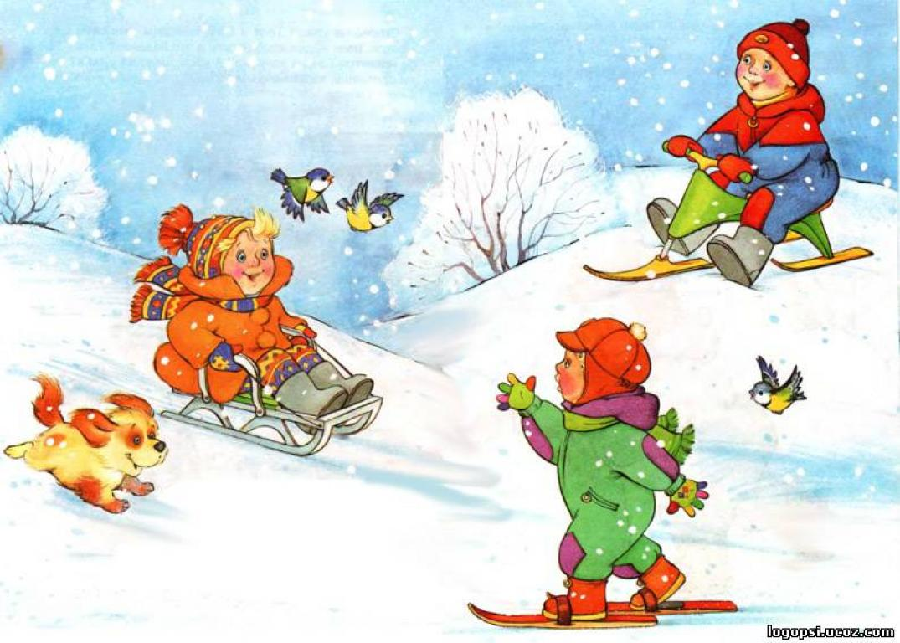

Slide 16
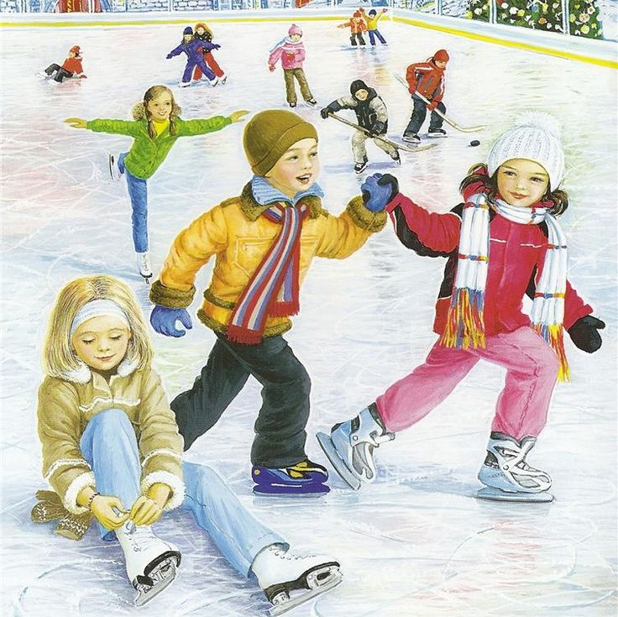

Slide 17
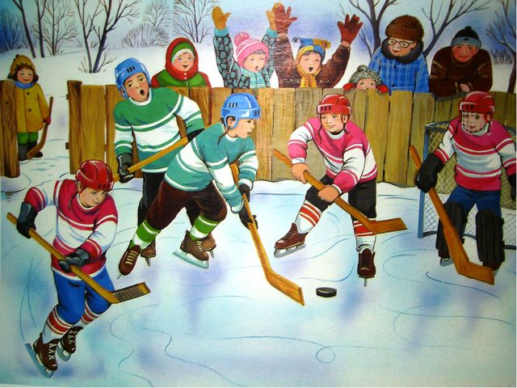

Slide 18
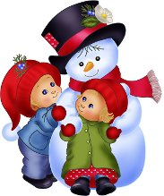
Спасибо за внимание!

